Slide 1
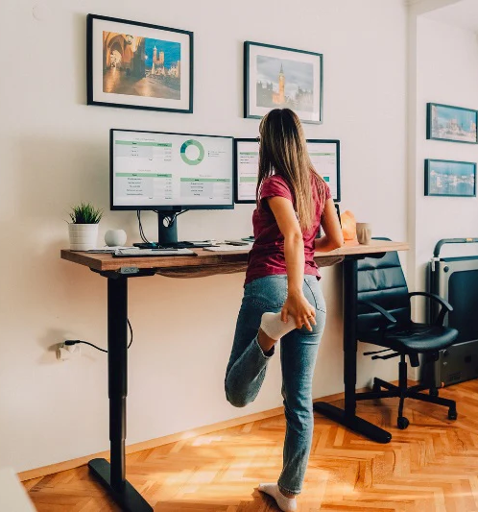
Work Twin
By pip install brain
O soluție practică pentru angajați și organizații împotriva riscurilor cauzate de sedentarismul de birou
Problema centrală: ore lungi de stat jos pot afecta inima, metabolismul, coloana și energia zilnică.

Slide 2
1. Efecte ale sedentarismului
Statul jos prelungit nu este neutralizat complet de sportul făcut seara.
Risc crescut de
De ce?
Infarct
+147%
Mușchii relaxați consumă mai puțină glucoză din sânge.
Diabet
+112%
Circulația încetinește; crește riscul de disconfort și tromboză.
Deces CV
+34%
Postura fixă încarcă zona lombară, gâtul și umerii.
Mortalitate
+16%
Pauzele rare reduc energia și concentrarea.
Concluzie
Riscul vine din durata continuă de inactivitate, nu doar din lipsa antrenamentelor.

Slide 3
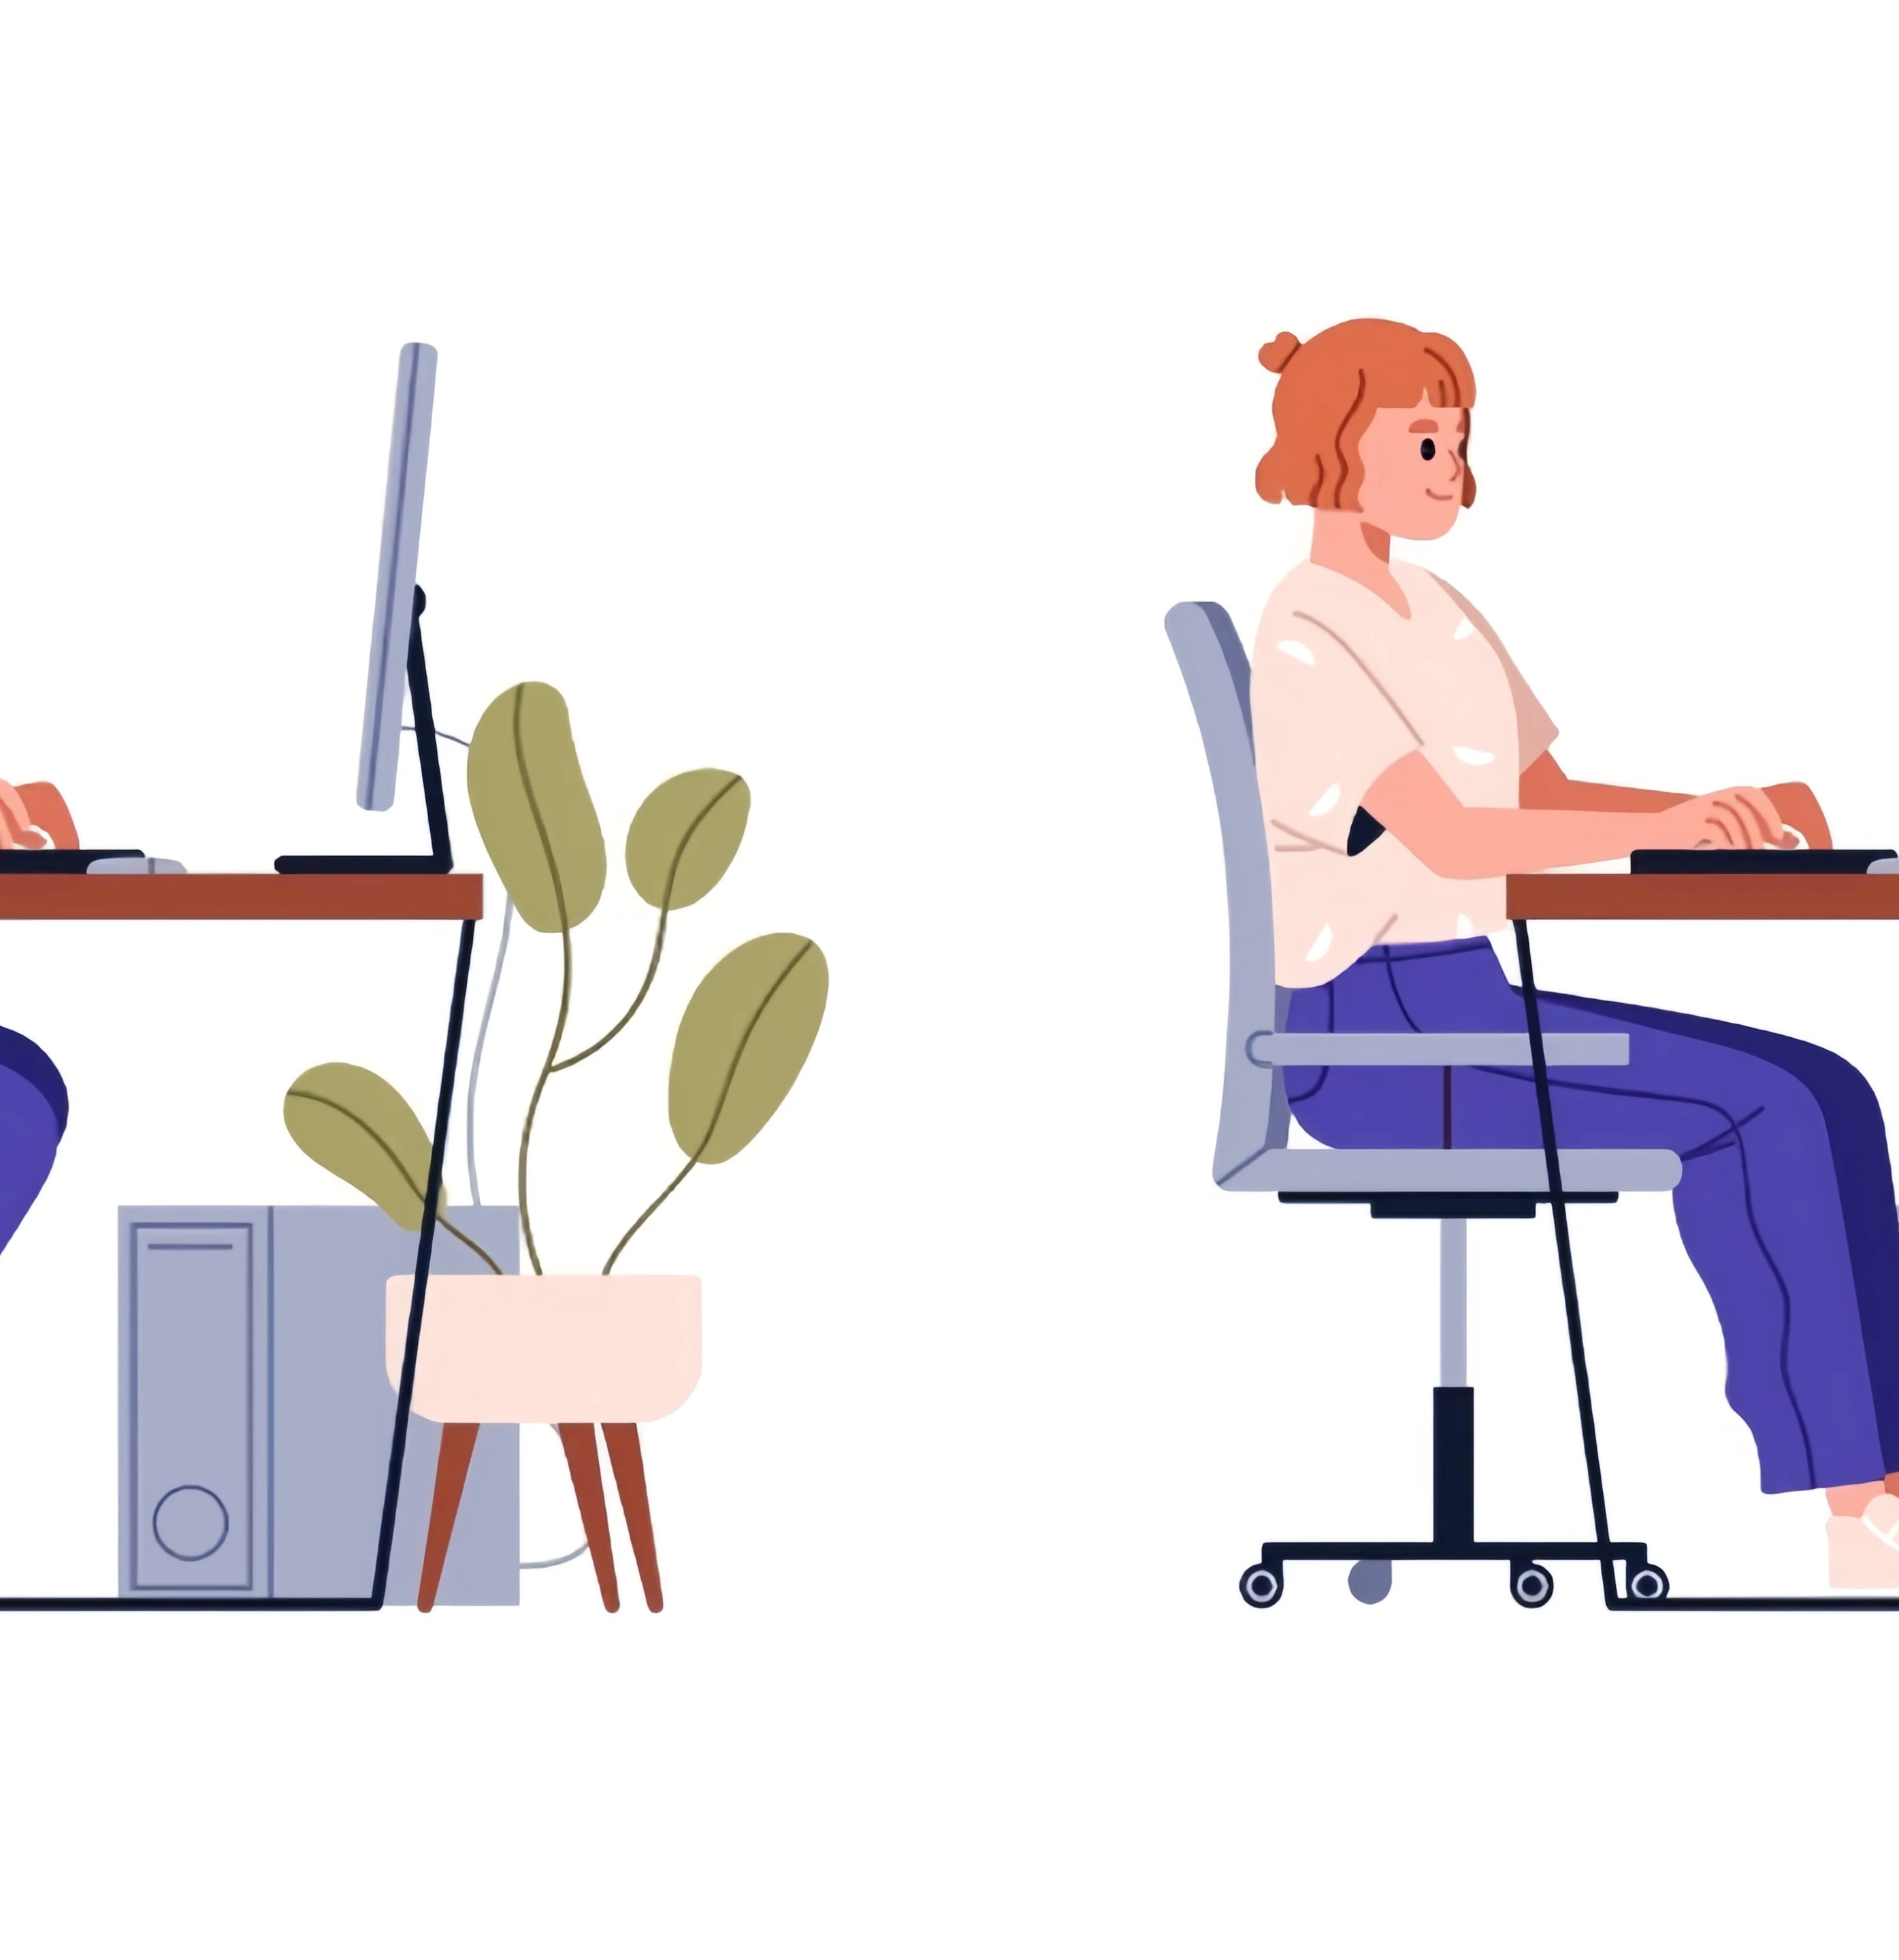
2. Corpul reacționează în lanț
Efectele apar simultan: metabolic, cardiovascular, musculo-scheletal și mental.
🩸
Metabolic
❤️
Cardiovascular
glicemie, trigliceride, talie
insuficiență cardiacă, deces CV
🦴
Musculo-scheletal
🧠
Cognitiv & mental
gât, spate inferior, umeri
oboseală, concentrare, dispoziție
Cele mai frecvente simptome raportate la lucrătorii de birou: dureri de gât 53,5%, spate inferior 53,2%, umeri 51,6%.

Slide 4
3. Soluții simple, aplicate în timpul zilei
Abordarea eficientă combină mișcarea frecventă cu ergonomia de bază.
30–60 min
2 min
50/10
Ergonomie
Alternare șezut / stat în picioare
Plimbări scurte sau mobilizare la birou
50 min lucru concentrat + 10 min mișcare
Monitor la nivelul ochilor, încheieturi neutre, suport lombar
↕️
🚶
⏱️
🪑
Principiul-cheie: mișcări mici, repetate, sunt mai ușor de susținut decât schimbările drastice.

Slide 5
4. Surse externe folosite în proiect
Runtime Dependencies (în package.json)
react și react-dom: UI framework
Express: HTTP server pentru popup.js
Cors: Permite cereri cross-origin pentru backend
Ws: Server WebSocket în backend.js
Sqlite3: Bază de date pentru citirile senzorilor
Sharp: Detectarea luminozității camerei
Multer: Upload de fișiere multipart pentru cadrele camerei
Dev Dependencies (devDependencies)
Electron: Runtime pentru aplicația desktop
electron-builder: Creează instalatoare pentru aplicație
vite și @vitejs/plugin-react: Bundler pentru frontend
Concurrently: Rulează mai multe scripturi npm simultan
wait-on: Așteaptă ca un server să fie gata înainte de lansare
System-level
Node.js: Necesar pe orice mașină care rulează backend-ul sau Electron
SQLite3: Integrat prin pachetul npm sqlite3
Un display/webcam pe Raspberry Pi pentru detecția posturii
Raspberry Pi / server Linux
Senzor de presiune
Senzor DHT22
Cameră / URL stream video
Python (backend folder, rulat pe Linux/Pi)
Mediapipe: Detectarea poziției corpului pentru analiza posturii
opencv-python: Procesarea cadrelor video de la camera
Biblioteci standard Python: math, time, json, argparse, urllib

Slide 6
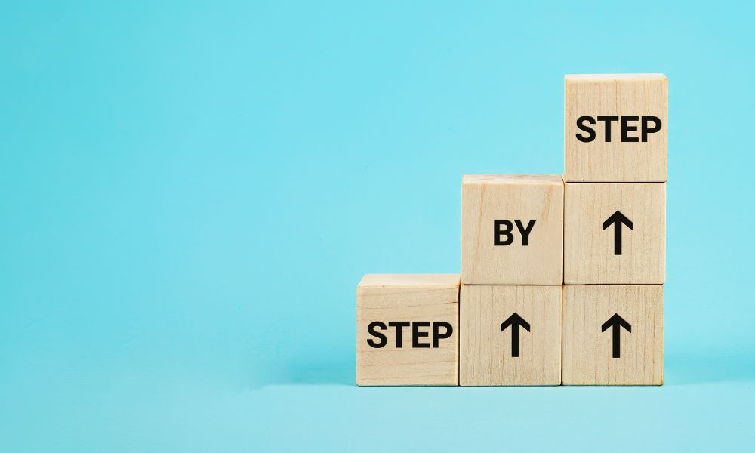
5. Next steps
Implementarea unei aplicații desktop downloadable
Implementarea unui scor de wellness la finalul zilei de muncă, pe baza rezumatelor
Statistici bazate pe aceste scoruri

